Slide 1
Доклад о работе профсоюзного комитета за отчетный период 2017-2019 гг.

Slide 2
Состав – 479 человек
52
427

Slide 3
Профсоюзные взносы
Период | Отчисления (сотр./студ.) |  | 70%
2017 | 189056,39 |  | 132339,47
 | 109116,80 | 23222,68
2018 | 228338,11 |  | 159836,67
 | 130017,19 | 29819,48
2019 | 144047,12 |  | 100832,98
 | 131280,60 | 12766,52

Slide 4
Содержание расходов
№ п/п | Наименование мероприятия | 2017г. (руб) | 2018г.(руб) | 9мес. 2019г.(руб.)
1. | Культурно-массовые мероприятия | 118159,20 | 123047,01 | 81950
2. | МП членам профсоюза | 1000 | 8000 | 10000
3. | Командировки | 9860 | 950 | 3050
4. | Премирование проф.актива | 9000 | - | 10000
 | ИТОГО: | 138019,20 | 131997,01 | 105000

Slide 5
Основные направления работы
1. заключение дополнительных соглашений к коллективному договору и выполнение коллективного договора;
2. охрана труда;
3. согласование локальных нормативных актов;
4. участие в работе коллегиальных органов управления образовательной организацией;
5. информирование членов Профсоюза и работников о деятельности первичной профсоюзной организации и областной организации Профсоюза;

Slide 6
Основные направления работы
6. индивидуальная помощь и консультирование членов Профсоюза в случае их обращений в профком;
7. организация и проведение спортивных и культурно-массовых мероприятий,
8. организация отдыха и оздоровления, а также досуга членов Профсоюза;
9. работа с обучающимися по направлениям деятельности: помощь в организации дня здоровья, экологического субботника, дня первокурсника, дня знаний, нового года, масленицы, дня студента, первомая, последнего звонка и т.д.

Slide 7
1. Коллективный договор
дополнительное соглашение о внесении изменений в коллективный договор на 2016-2019 год от:
24 января 2018 года,
15 марта 2018 года,
03 мая 2018 года,
04 декабря 2018 года,
03 июля 2019 года,
16 декабря 2019 года.

Slide 8
2. Охрана труда
Организация периодических медицинских осмотров сотрудников;
Приобретение средств индивидуальной защиты;
Проведение инструктажей по охране труда;
Контроль за соблюдением норм санитарного состояния учебного корпуса, общежития и столовой;
Разработка инструкций по охране труда.

Slide 9
3. Согласование локальных нормативных актов
план финансово-хозяйственной деятельности на 2018-2020гг.;
дополнительное соглашение о внесении изменений в коллективный договор на 2016-2019 год от 24 января 2018 года, 15 марта 2018 года, 03 мая 2018 года, 04 декабря 2018 года; 03 июля 2019 года; 16 декабря 2019 года.
график отпусков сотрудников на 2018, 2019 год;
инструктажи по пожарной безопасности.

Slide 10
4.Участие в работе коллегиальных органов
комиссии по распределению стимулирующих выплат;
стипендиальной комиссии;
антикоррупционная комиссия;
заседаний совета профилактики;
заседания общего собрания работников и представителей обучающихся;
заседаний административных совещаний;
заседаний оперативного совещания при заместителе директора по образовательной деятельности;
заседаний аттестационной комиссии колледжа;
заседаний педагогического совета;
заседаний тарификационной комиссии.

Slide 11
5. Информирование
Стенд ППО;
Оформление временной прописки иногородним студентам, проживающим в общежитии колледжа;
Консультирование и оказание помощи в подготовке пакета документов сотрудникам для назначения пенсии.

Slide 12
6. Индивидуальная помощь
о социальной стипендии, материальной помощи, нуждающимся студентам; (за 2017 год обратилось 74 студента, за 2018 год обратилось 93 студента, за 2019 год обратилось 58 студентов);
об оказании материальной помощи сотрудникам-членам ППО, студентам;
о системе эквайринга (безналичного расчета за питание, путем использования банковских карт).
о переходе на российскую платежную систему – банковские карты МИР и др.

Slide 13
7. Совместные мероприятия
день здоровья и игры-квест между сотрудниками и студентами на территории «Сосновая роща»;
Всероссийский экологический субботник «Зеленая Россия»;
конкурс рисунков среди детей и внуков сотрудников, посвященного празднику «День детей и родительского счастья;
традиционная Ирбитская ярмарка;
центр патриотики имени дважды героя Советского Союза Г.А. Речкалова пос. Зайково;
коллективное посещение кинотеатра, в честь Дня учителя для просмотра кинофильма: «Я-препод!», «Герой» и др.;

Slide 14
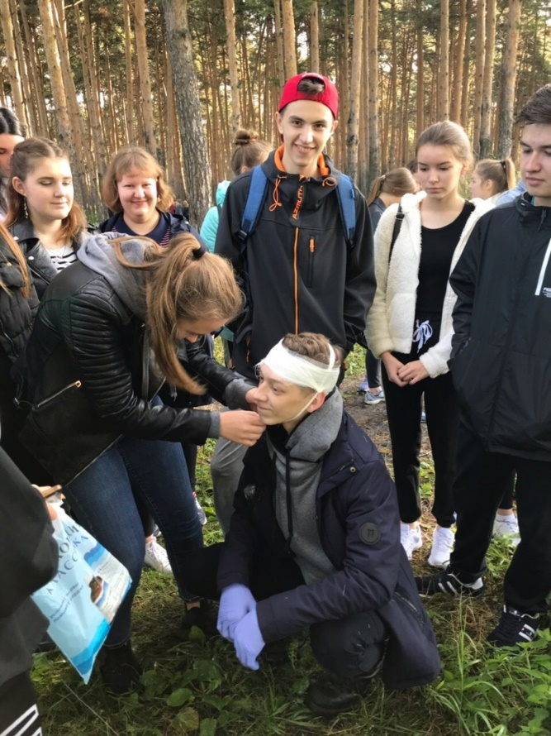
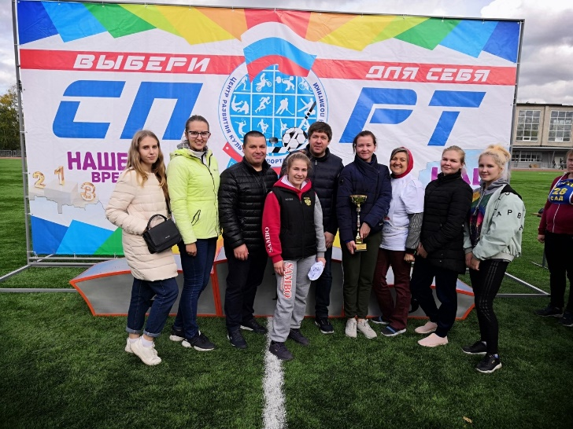

Slide 15
Состав ППО
заместитель председателя по работе со студентами (Михайлиди Е.С.)
ответственный за правовую работу (Гаязова Е.А.)
уполномоченный по охране труда (Ермаков И.А.)
ответственный за ведение протоколов (Новгородова Ю.С.)
ответственный за культурно-массовую работу (СкориноваА.А.)
ответственный за спортивную работу и оздоровление членов Профсоюза (Большакова С.А.)
ответственный за информационную работу. (НовоселовС.Ю.)

